Slide 1
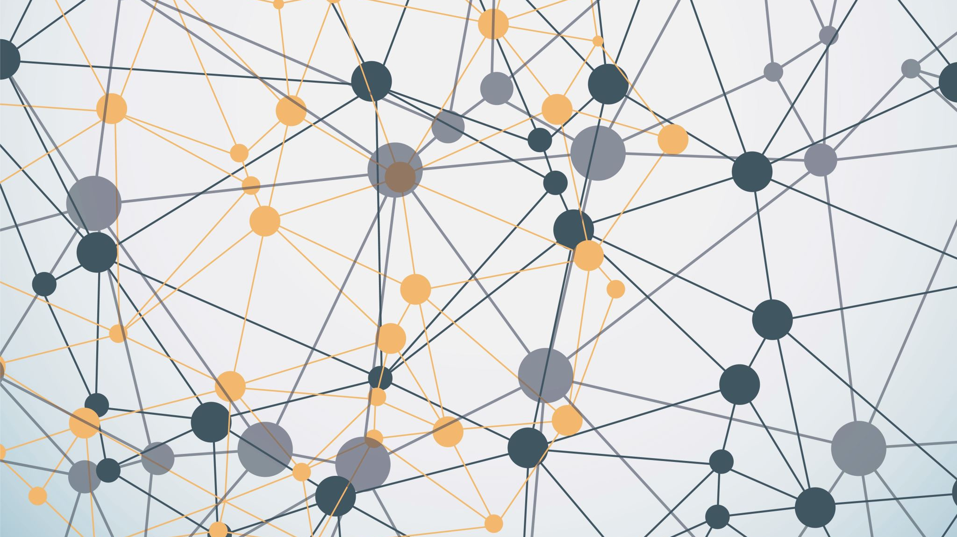
Erkennung von hand- geschriebenen Wörtern
Kilian Aaron Brinkner
Maschinelles Sehen

Slide 2
Gliederung
Idee
Vorgehen
Datenaufbereitung
Ergebnisse Buchstaben
Ergebnisse Wörter
Vergleich
Fazit

Slide 3
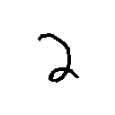
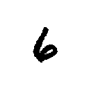
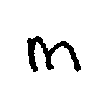

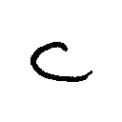
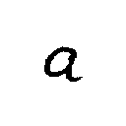
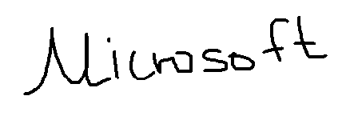
Idee
Trainingsdaten
Handschrift auf Bildern erkennen
Neuronales Netz
Eingangsbild
Microsoft

Slide 4
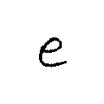
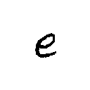
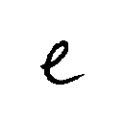

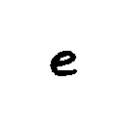
Vorgehen: Datenbeschaffung
“NIST Handprinted Forms and Characters - NIST Special Database 19”
National Institute of Standards and Technology
https://catalog.data.gov/dataset/nist-handprinted-forms-and-characters-nist-special-database-19-0f025
tausende Bilder zu jedem Buchstaben
Keine kompletten Wörter

Slide 5
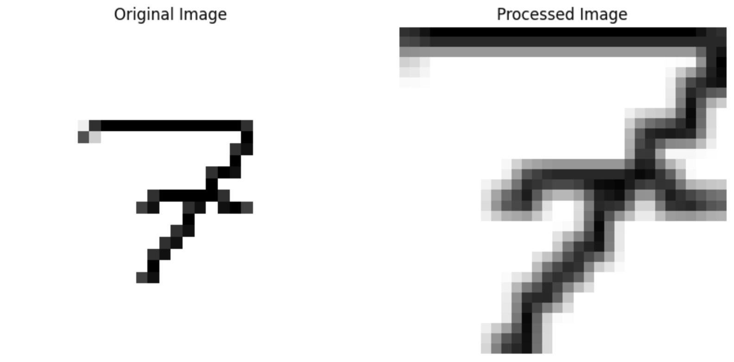
Datenaufbereitung
Verkleinern
Pro: schnell
Zu klein für Architekturen
Zuschneiden
Quadratisches Bild erstellen

Slide 6
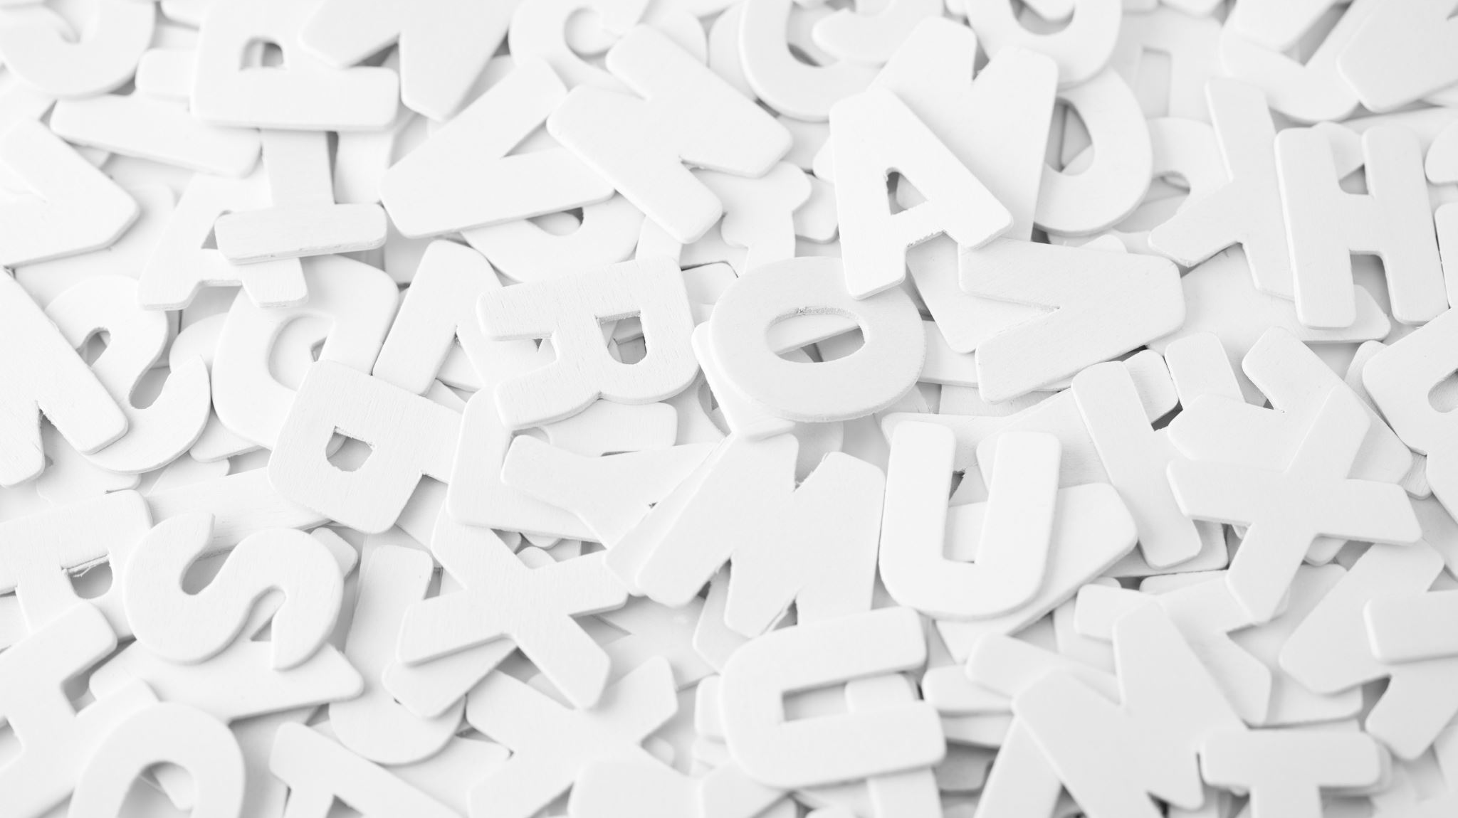
Ergebnisse

Slide 7
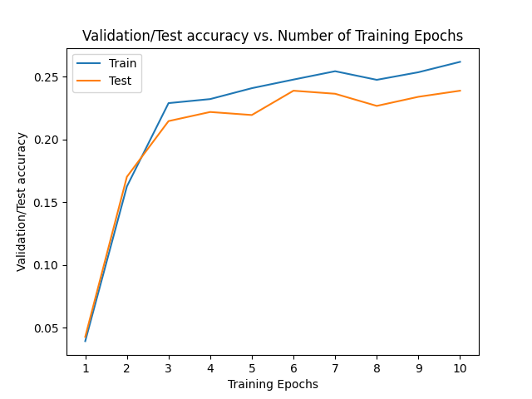
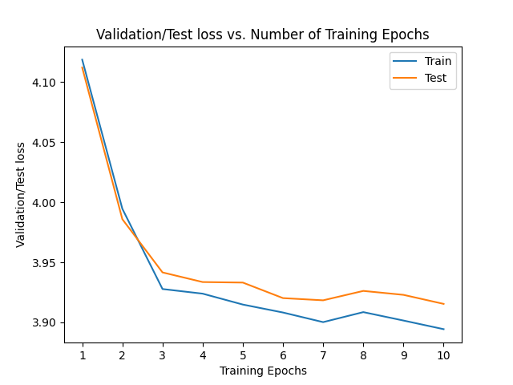
LeNet5 (32px)
Accuracy | Loss

Slide 8
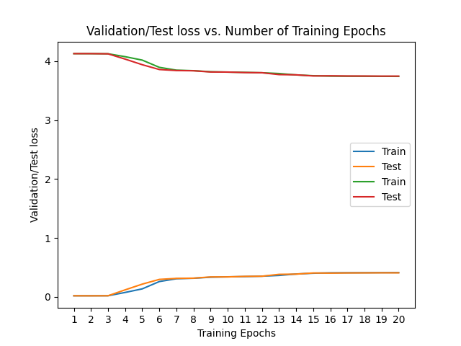
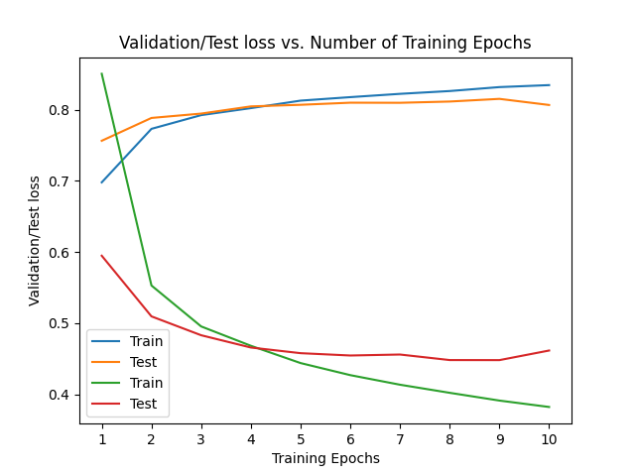
ResNet50 (32px)
AlexNet (32px)

Slide 9
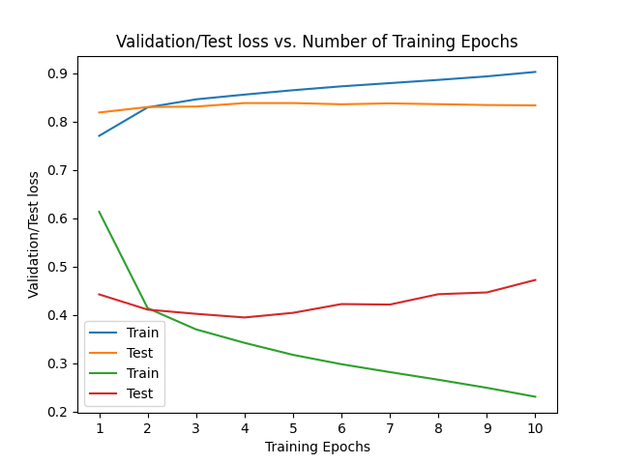
ResNeXt50 (128px)

Slide 10
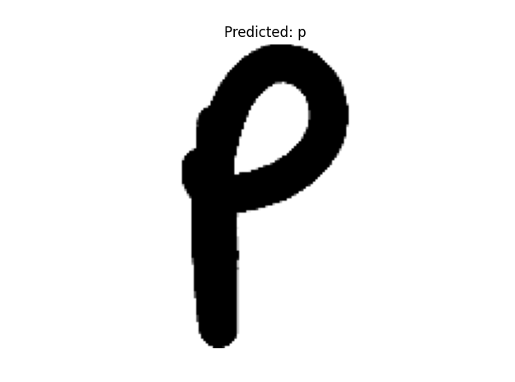
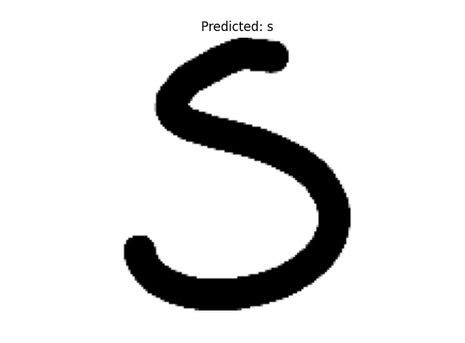
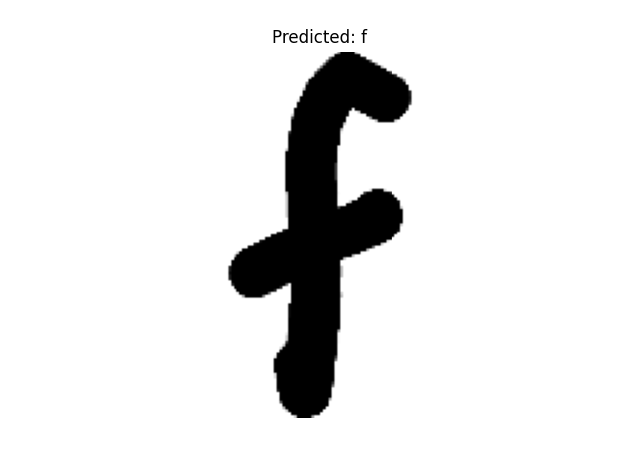
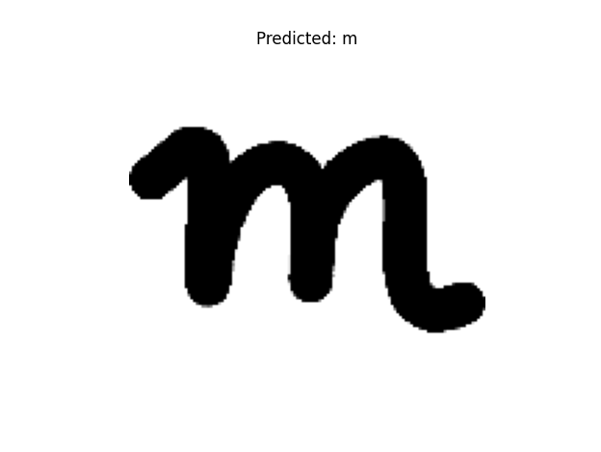
ResNeXt50: gute Vorhersagen

Slide 11
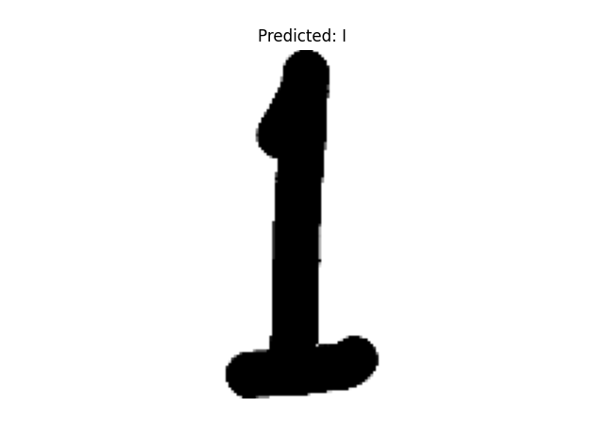
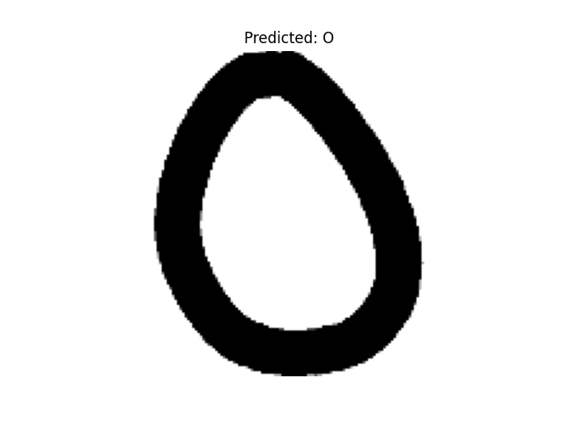
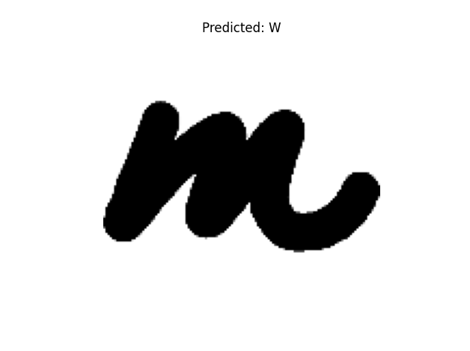
ResNeXt50: Verwechslungen

Slide 12
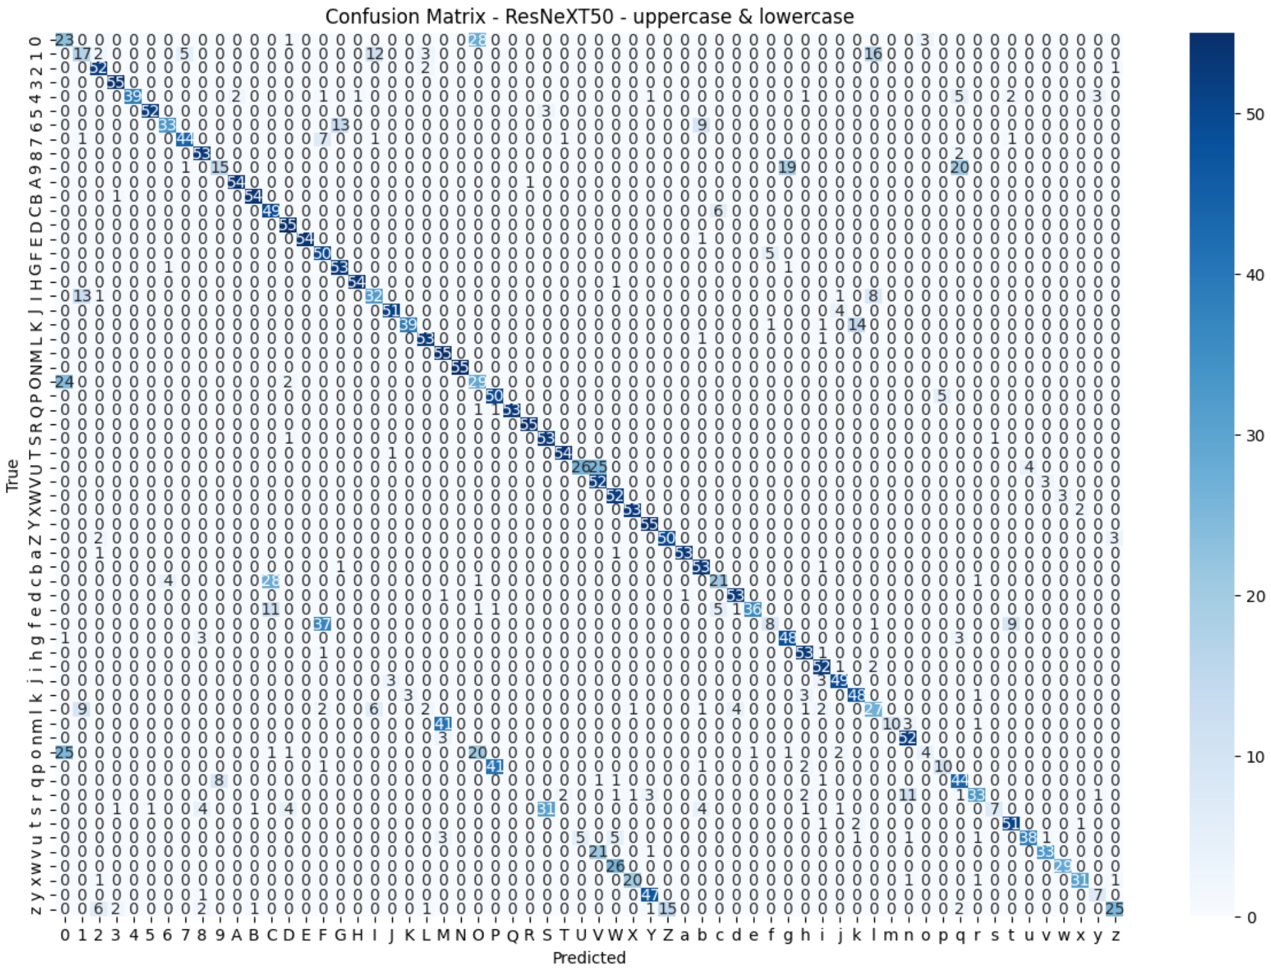
ResNeXt50: Confusion Matrix
Richtig gewertet
Groß-/Kleinbuchstaben verwechselt

Slide 13
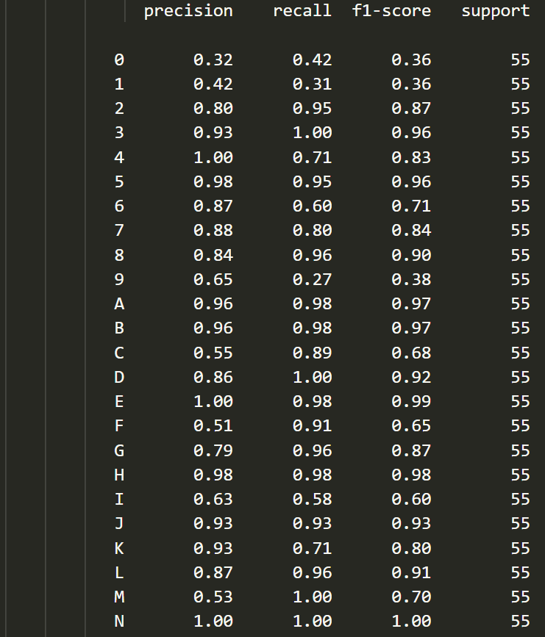
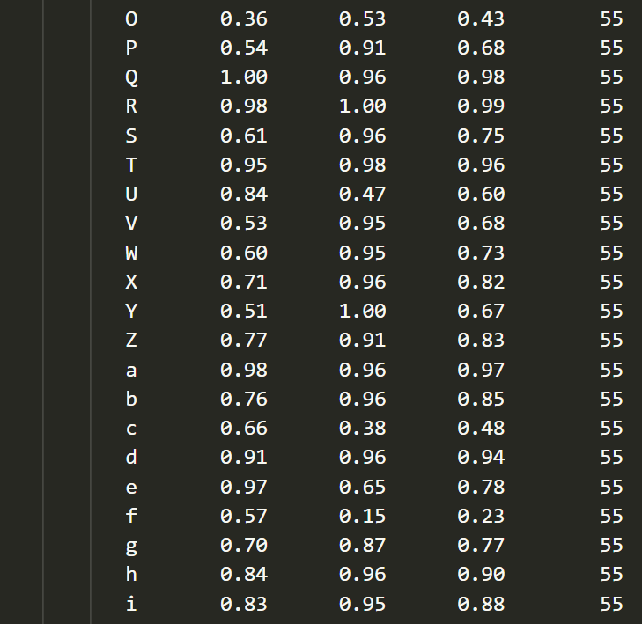
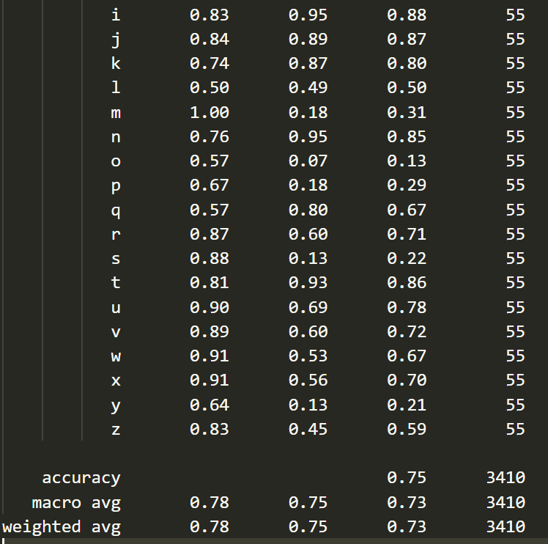
ResNeXt50

Slide 14
Buchstaben Wörter

Slide 15
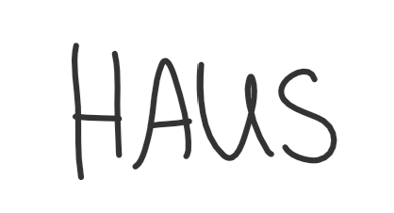
Prinzip
Ein Wort besteht aus mehreren Buchstaben
Jeder Buchstabe ist eine zusammenhängende Fläche
-> Modell auf jede zusammenhängende Fläche anwenden

Slide 16
Levenshtein Distanz
„minimale Anzahl der notwendigen Änderungen, um zwei Zeichenketten aneinander anzugleichen“ (https://www.bigdata-insider.de/was-ist-die-levenshtein-distanz-a-502eb7581b6879ee988a93b214821689/)
Einfügen, Löschen, Ersetzen

Slide 17
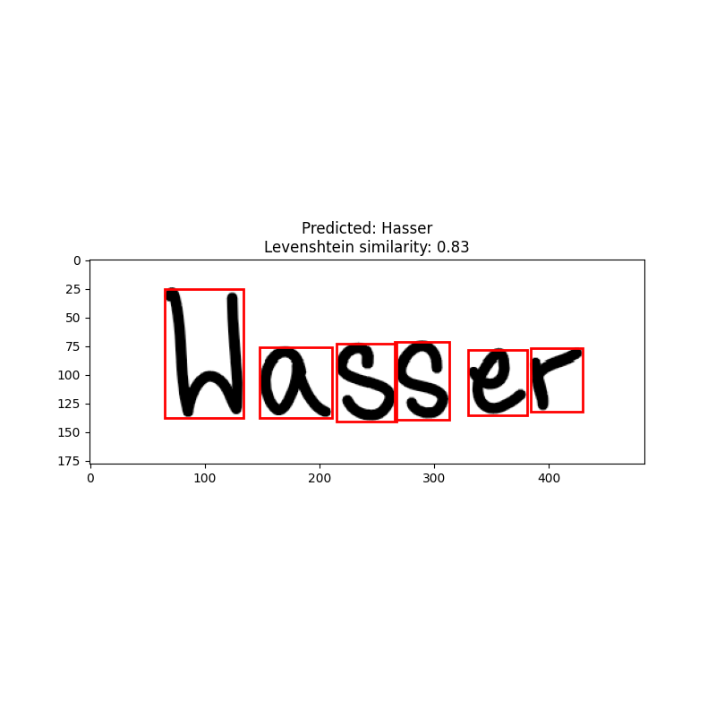
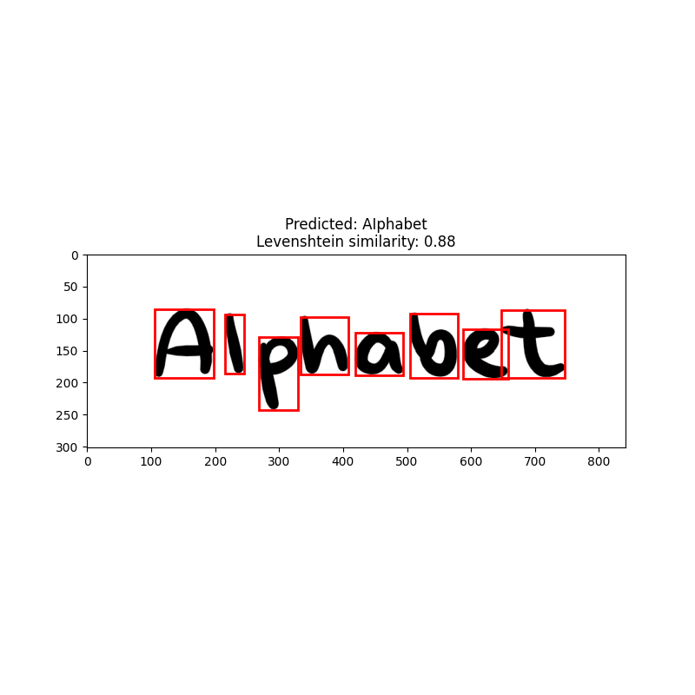
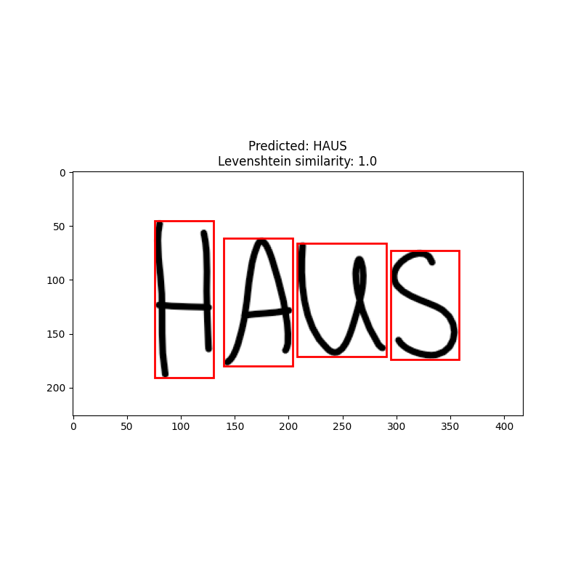
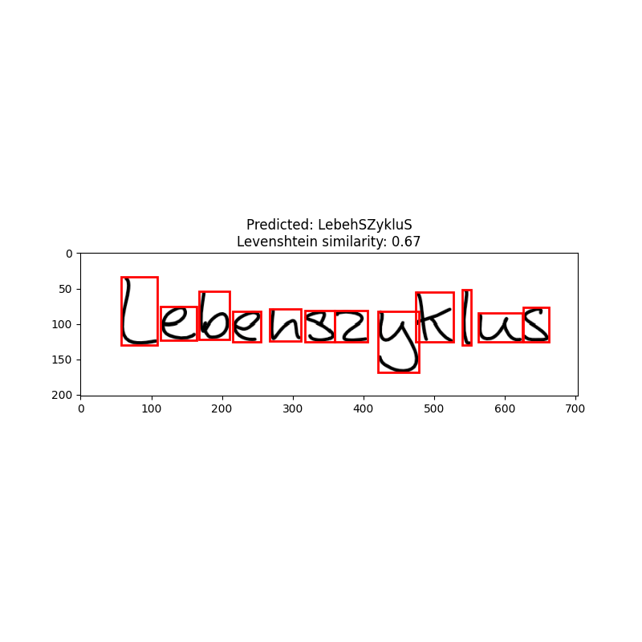
ResNeXt50: Wörter

Slide 18
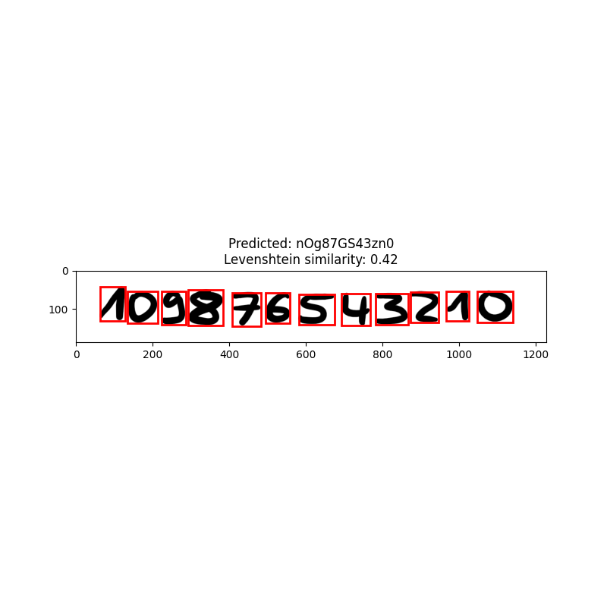
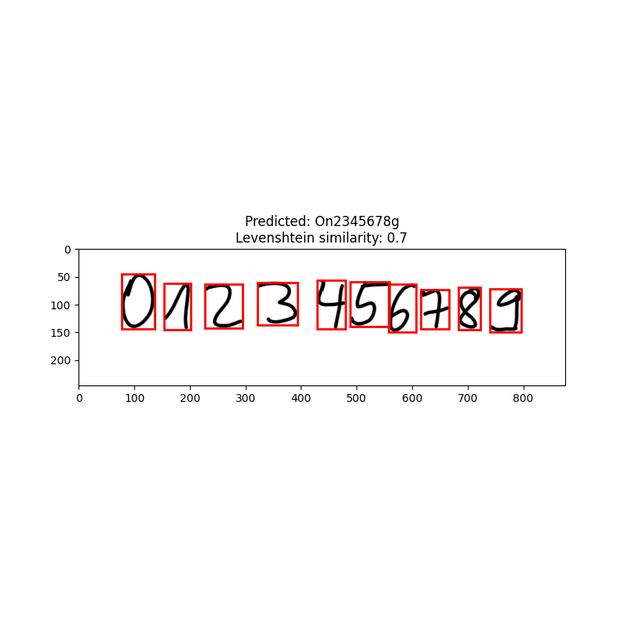
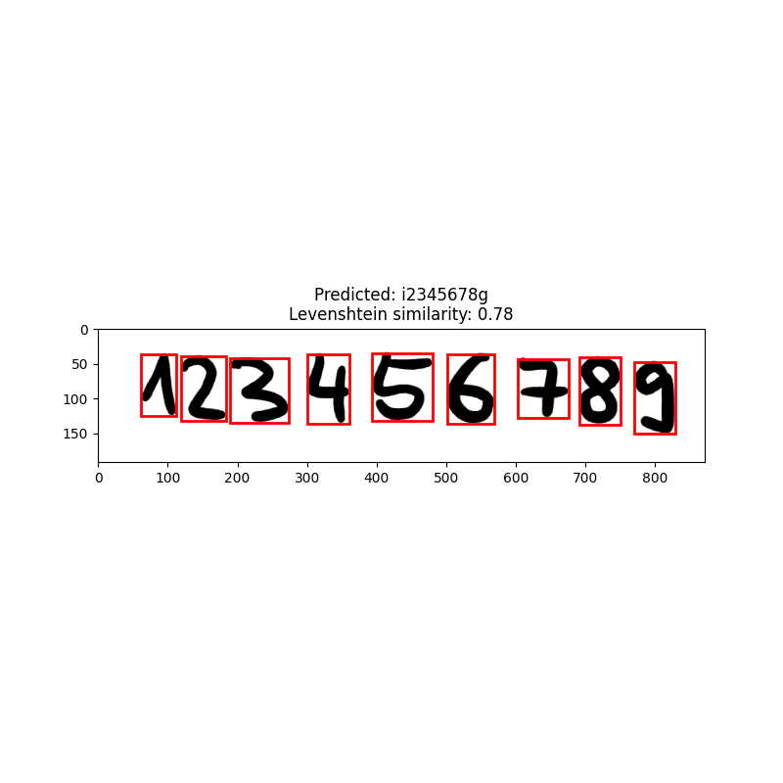
ResNeXt50: Zahlen

Slide 19
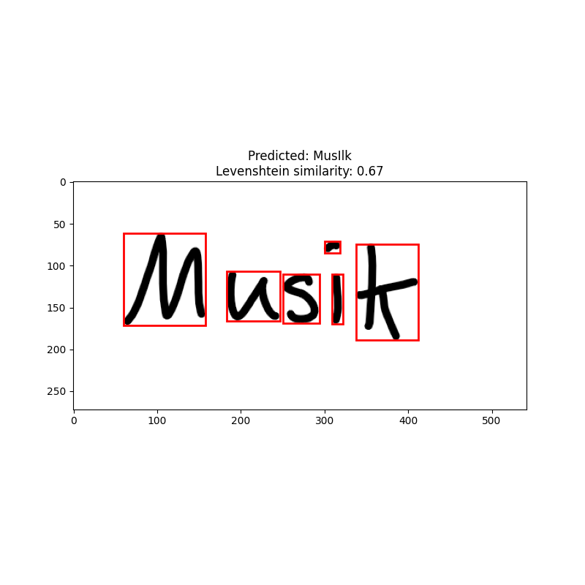

Der Buchstabe „i“
Levenshtein Distanz gesamt: 0.73

Slide 20
Vergleich

Slide 21
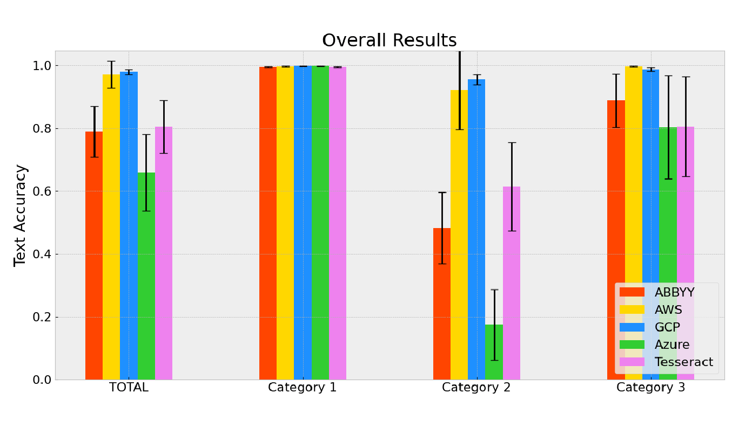
State of the art
https://research.aimultiple.com/ocr-accuracy/
Web Page Screenshots
Handwriting
Fotos & Scans

Slide 22
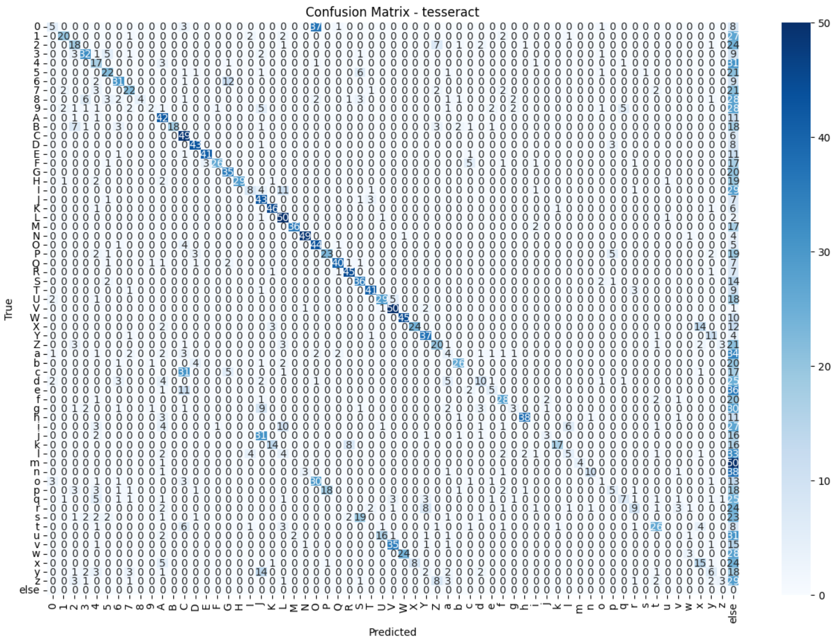
Konfusionsmatrix Tesseract

Slide 23
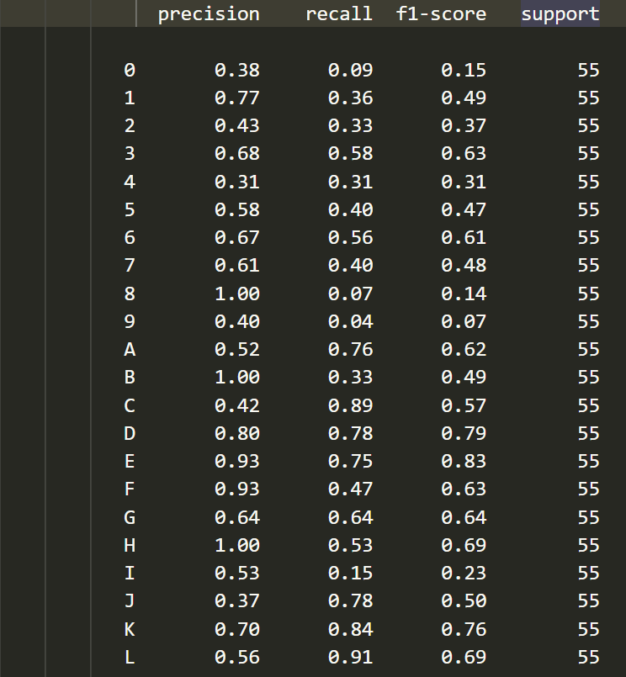
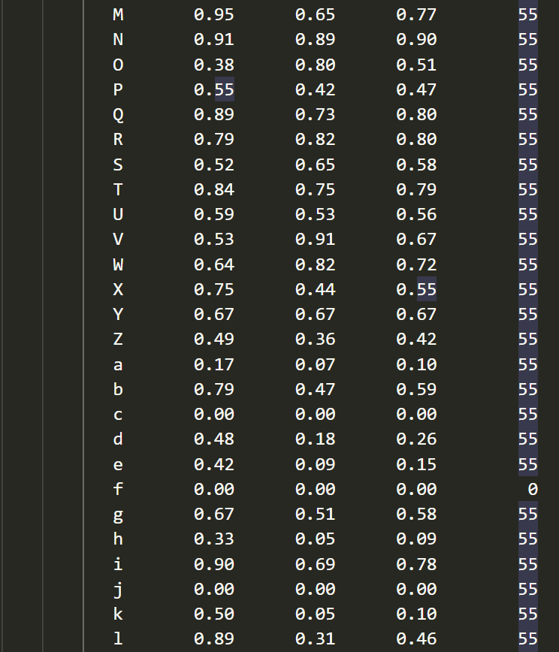
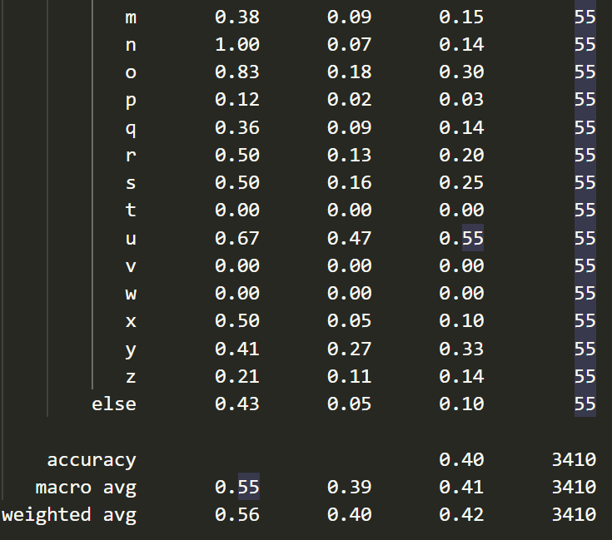
Tesseract

Slide 24
Vergleich
Variante | Precision | Recall | F1-Score | Levenshtein
Tesseract | 0.55 | 0.39 | 0.41 | 0.7
ResNeXt50 | 0.78 | 0.75 | 0.73 | 0.73

Slide 25
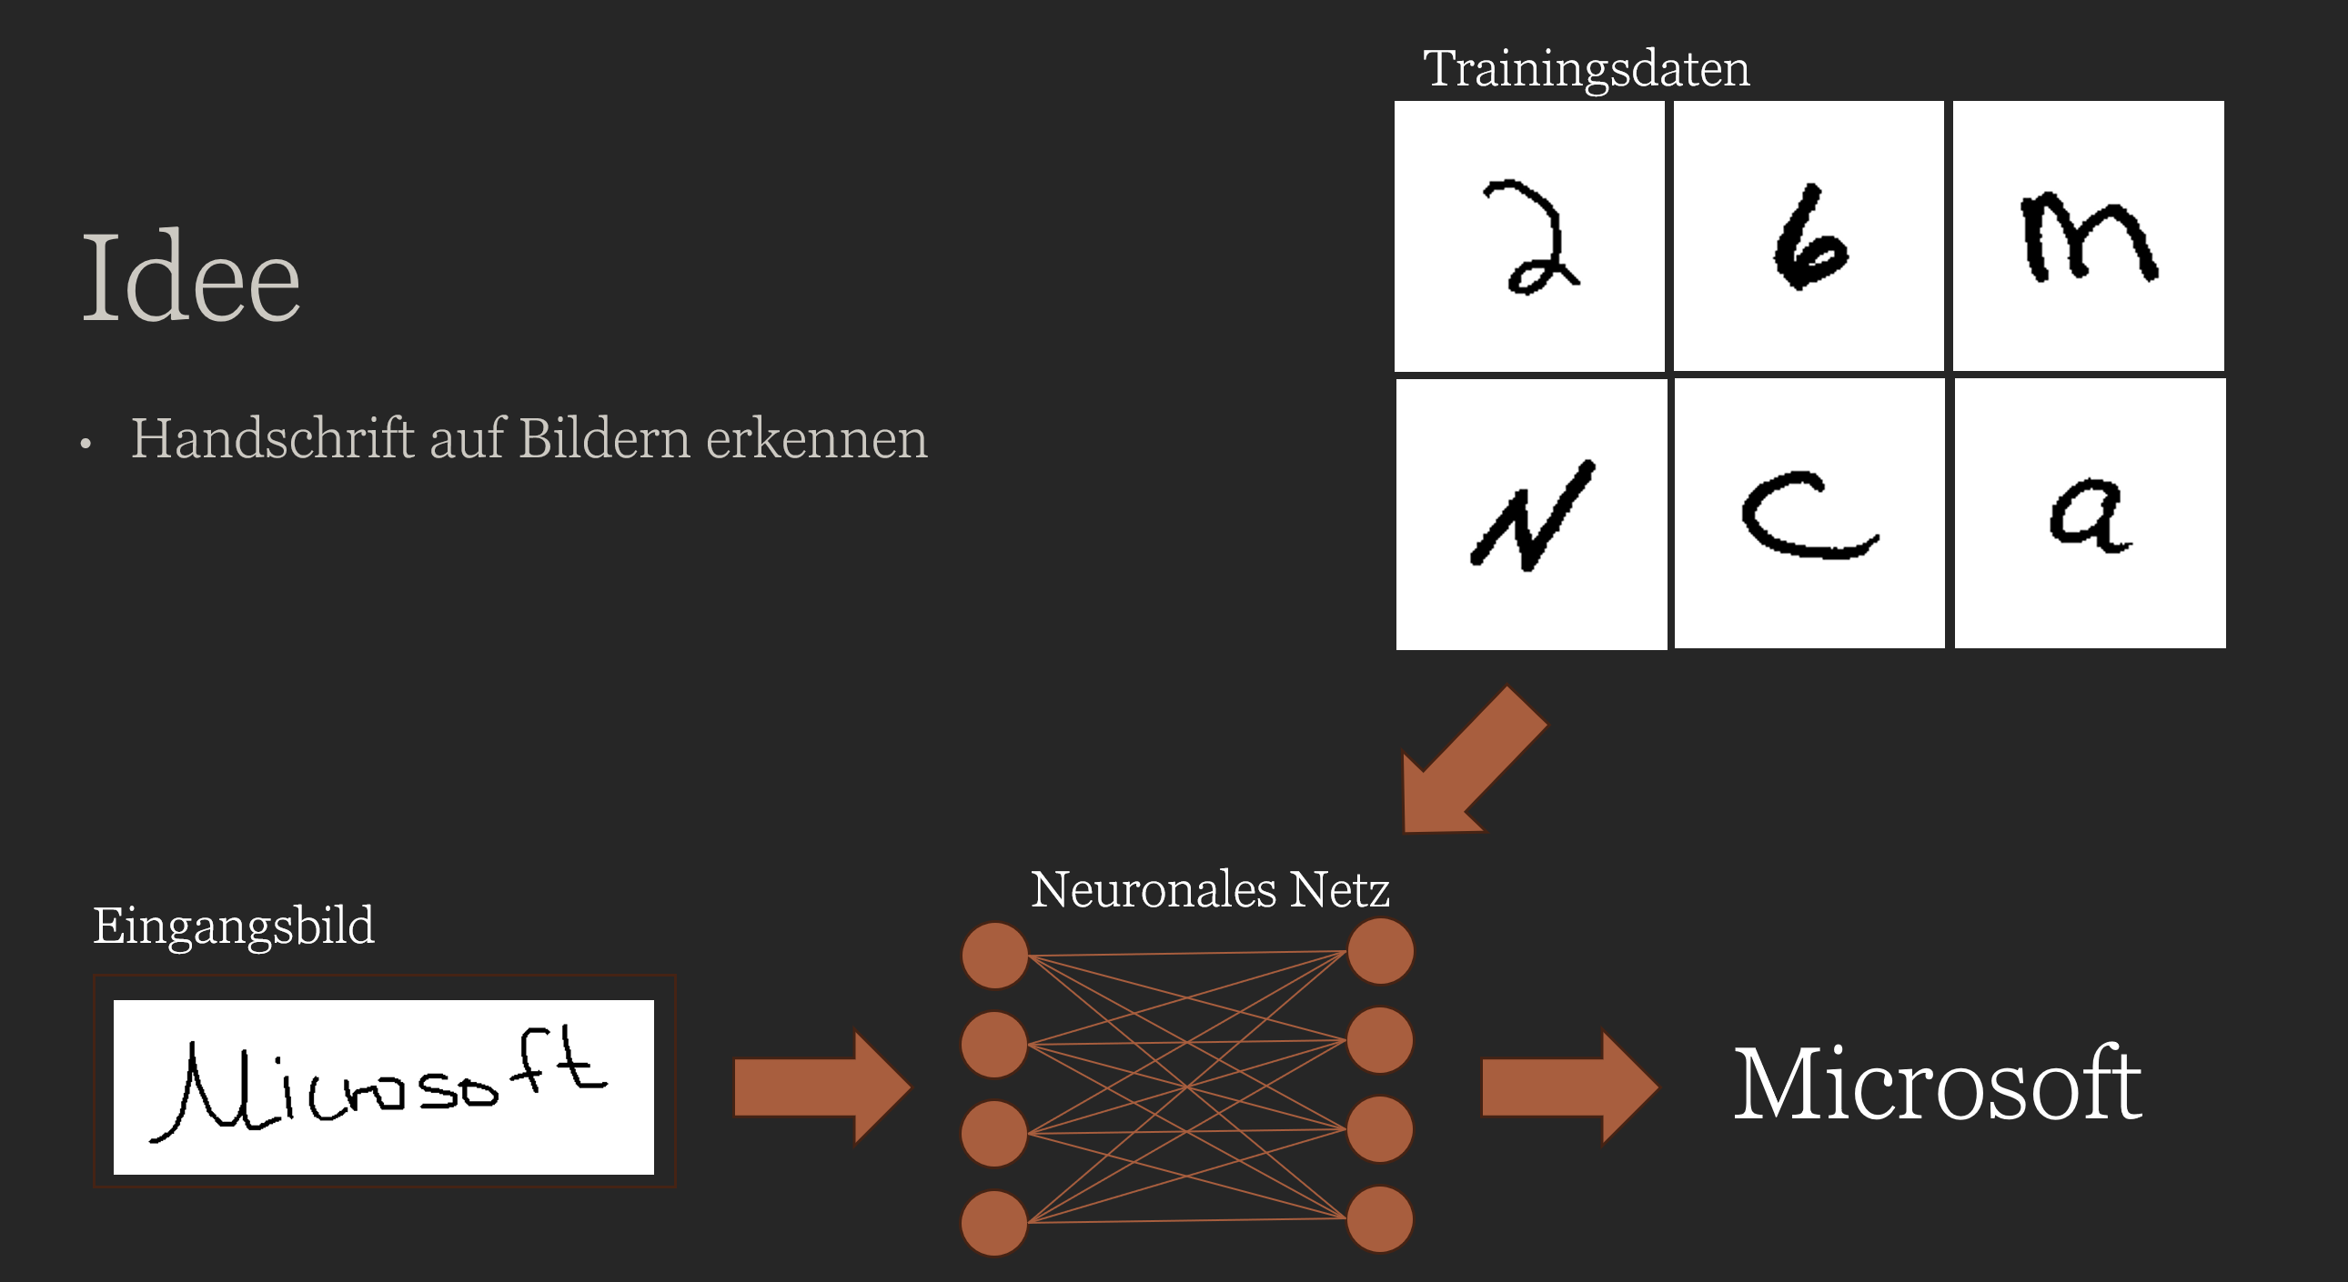
Fazit
Einzelne Buchstaben vs komplettes Wort
Weiterer Ansatz: Objekterkennung
Auch zusammengeschriebene Buchstaben
Mein Modell erkennt getrennte Buchstaben mit selbst implementierter Bounding Box
Probleme mit „i“, „ä“, „ö“, „ü“
Abhängig vom Datensatz
ResNeXt50 am besten
Hochauflösende Bilder langsamer, aber besser
Ziel erreicht

